Slide 1
Spark

Slide 2
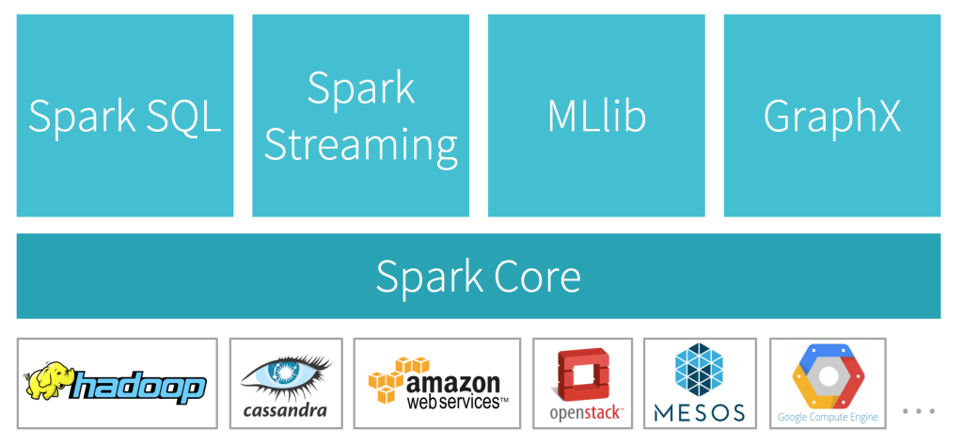

Slide 3
What is Spark
Apache Spark is an open source cluster computing system that aims to make data analytics fast
Both fast to run and fast to write

Slide 4
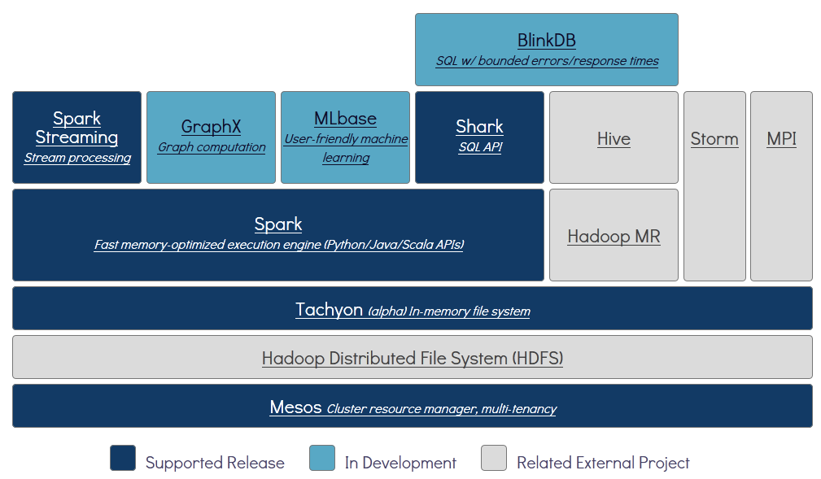
The Berkeley Data Analytics Stack

Slide 5
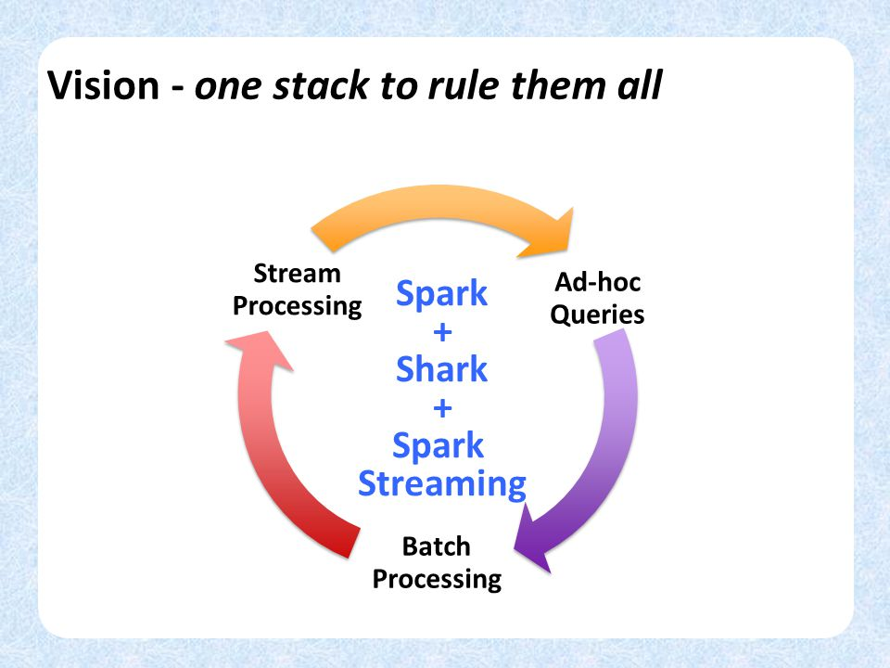

Slide 6
回顾Hadoop
Spark相比Hadoop历史
-发展尤为迅速
-Spark 7年时间
-Hadoop 12年时间

Slide 7
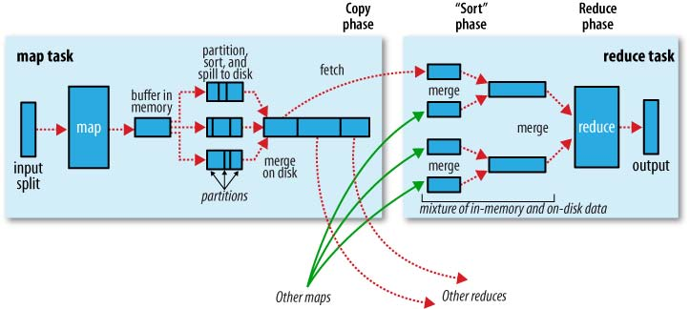

Slide 8
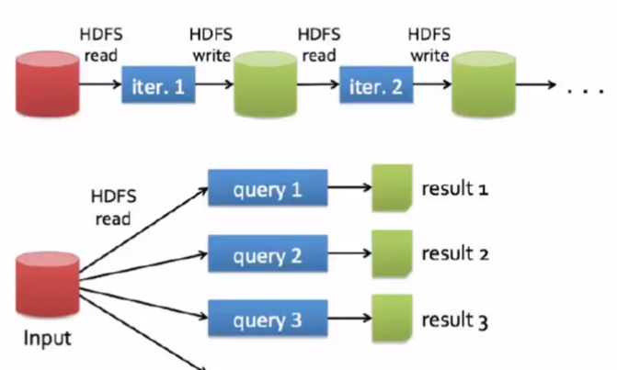
Hadoop的共享数据慢
为什么慢？额外的复制，序列化，磁盘IO开销

Slide 9
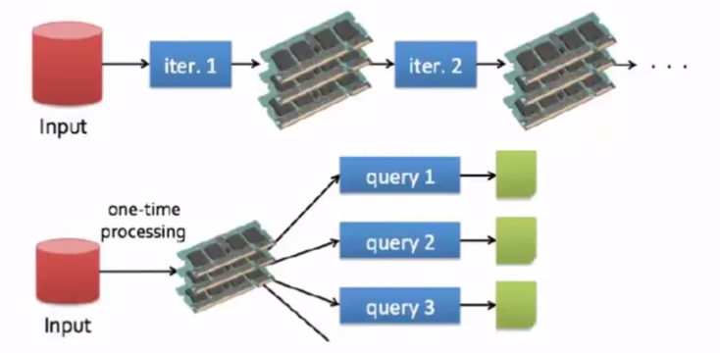
Spark的共享数据块
块是因为内存计算？ 当然还有DAG

Slide 10
Spark API
支持4种语言的API
-Scala
-Python
-Java
-R（一般）

Slide 11
Spark有哪些运行模式
Local 多用于测试
Standalone
Mesos
YARN 最具前景

Slide 12
Spark 内核

Slide 13
RDD是基础
Resilient Distributed Dataset - 弹性分布式数据集
五大特性：
A list of partitions
A function for computing each split
A list of dependencies on other RDDs
Optionally, a Partitioner for key-value RDDs
Optionally, a list of preferred locations to compute each split on

Slide 14
Spark RDD&Partition
RDD 抽象概念
Partition 具体概念--指某个节点内连续的一片数据

Slide 15
Spark 运行时

Slide 16
流程
分布式文件系统 -- 加载数据集
Transformation 延迟执行 -- 针对RDD的操作
Action触发执行
Load
Transformation
Action

Slide 17
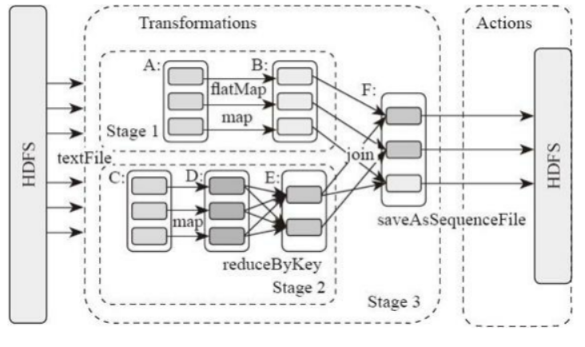

Slide 18
代码示例
lines = sc.textFile(“hdfs://...”)
加载进来成为RDD
errors = lines.filter(_.startWith(“ERROR”))
Transformation转换
errors.persist()
缓存RDD
mysqlError = errors.filter(_.contain(“MySQL”)).count
Action 执行
httpError = error.filter(_.contain(“HTTP”)).count
Action 执行
遇到Action算子会提交一个 JOB

Slide 20
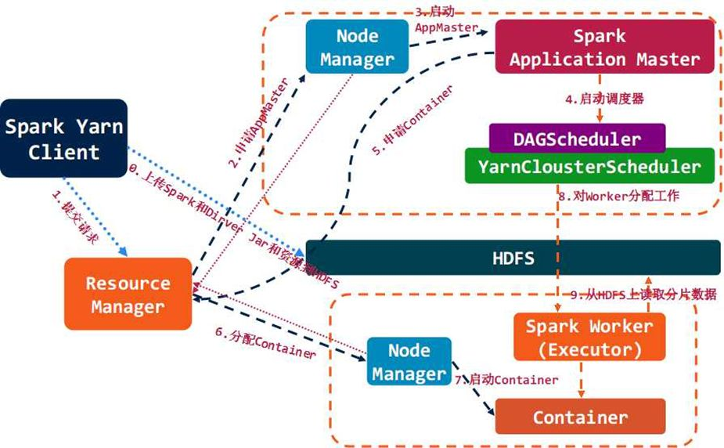
Spark 启动过程

Slide 21
缓存策略
object StorageLevel {
val NONE = new StorageLevel(false, false, false, false)
val DISK_ONLY = new StorageLevel(true, false, false, false)
val DISK_ONLY_2 = new StorageLevel(true, false, false, false, 2)
val MEMORY_ONLY = new StorageLevel(false, true, false, true)
val MEMORY_ONLY_2 = new StorageLevel(false, true, false, true, 2)
val MEMORY_ONLY_SER = new StorageLevel(false, true, false, false)
val MEMORY_ONLY_SER_2 = new StorageLevel(false, true, false, false, 2)
val MEMORY_AND_DISK = new StorageLevel(true, true, false, true)
val MEMORY_AND_DISK_2 = new StorageLevel(true, true, false, true, 2)
val MEMORY_AND_DISK_SER = new StorageLevel(true, true, false, false)
val MEMORY_AND_DISK_SER_2 = new StorageLevel(true, true, false, false, 2)
val OFF_HEAP = new StorageLevel(true, true, true, false, 1)
class StorageLevel private(
private var _useDisk: Boolean,
private var _useMemory: Boolean,
private var _useOffHeap: Boolean,
private var _deserialized: Boolean,
private var _replication: Int = 1)
extends Externalizable {

Slide 22
MEMORY_ONLY
HDFS: 512M
512M
如果可用于持久化的 内存总共512M，但是要持久化1G的数据，那么只有512M的数据会被持久化的内存，其他的512M的数据会在使用的时候重新根据依赖的RDD重新计算，追溯到HDFS开始
RDD1: 512M
512M
RDD2: 512M
512M
持久化
RDD3: 512M
Memory：512M

Slide 23
MEMORY_AND_DISK
HDFS: 512M
512M
如果可用于持久化的 内存总共512M，但是要持久化1G的数据，那么只有512M的数据会被持久化的内存，其他的512M的数据会持久化到本地磁盘
RDD1: 512M
512M
RDD2: 512M
512M
持久化
RDD3: 512M
Memory：512M

Slide 24
MEMORY_ONLY VS MEMORY_AND_DISK
对于计算不耗时的RDD来说，MEMORY_ONLY策略优势更大，即便是内存不够用，重新从HDFS开始计算也比持久化的磁盘的读写要快
对于计算耗时的RDD来说，持久化的磁盘的读写时间也比重新计算快，那么MEMORY_AND_DISK策略更具优势

Slide 25
测试
def main(args: Array[String]): Unit = {
val spark = SparkSession.builder().master("local").appName("test").getOrCreate()
val text = spark.sparkContext.textFile("test-in/load/txt/EventDB-DDL.sql")
//text.persist()
for(i <- 1 to 3){
val start = System.currentTimeMillis();
println(text.count())
println("Cost: " + (System.currentTimeMillis() - start))
}
spark.close()
}

Slide 26
没有cache
有cache
次数 | 行数 | 时间
1 | 235740 | 441
2 | 235740 | 90
3 | 235740 | 78
次数 | 行数 | 时间
1 | 235740 | 647
2 | 235740 | 47
3 | 235740 | 31

